Slide 1
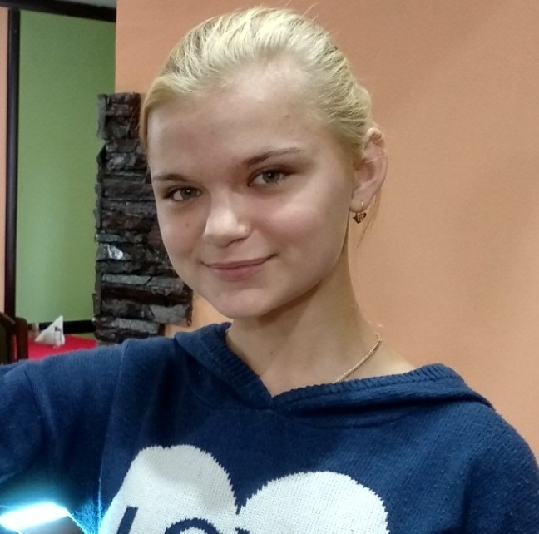
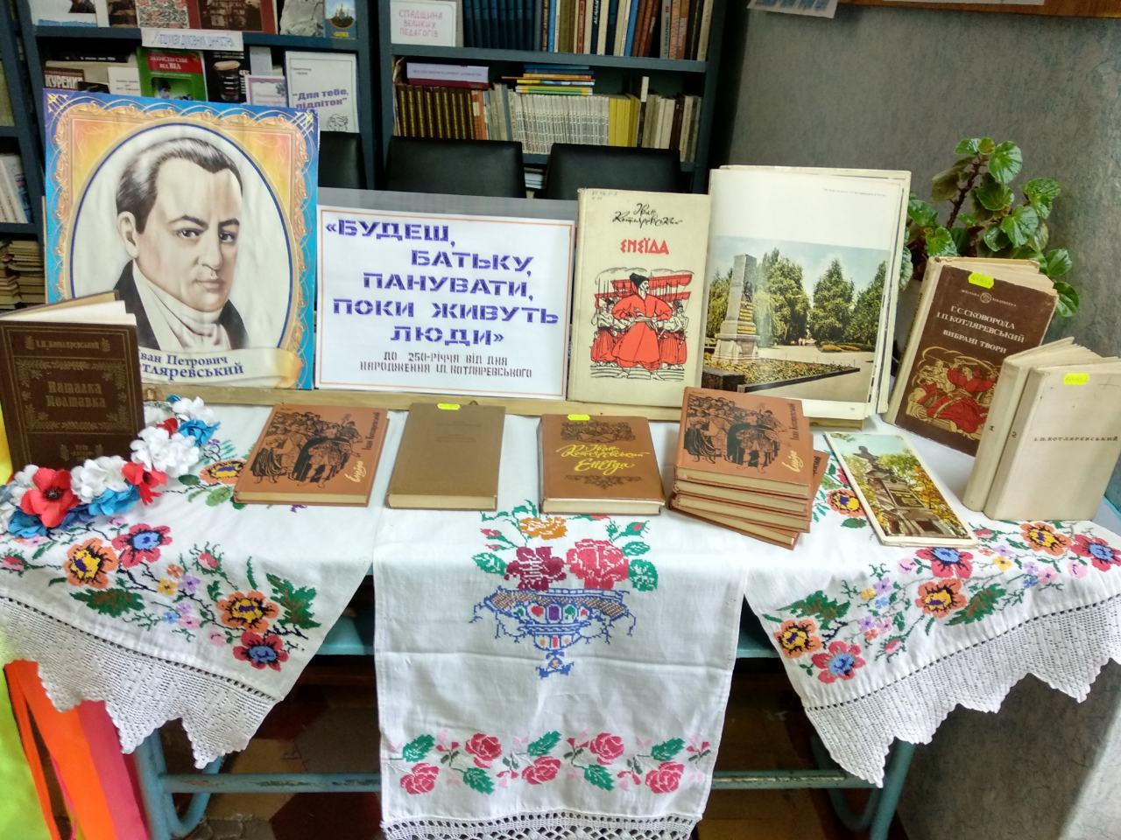
До 250-річчя І.П.Котляревського
Улюбленому письменнику І.П.Котляревському
Медами пахнуть пагорби над Ворсклою,
Сади чарують яблуневим ароматом.
Це я іду полтавською дорогою,
Щоб приклониться перед мудрим татом.
Ви ж батько: так Вас називав
Тарас великий. Ви для нього вчитель,
Який уперше шлях проторував
До слів народних, рідних. Покровитель
Традицій, звичаїв полтавських
Прославив край наш у віках,
Щоб вічно ми могли пишатись,
Вкраїнським словом звеселятись.
Іване! Мудрий Котляревський!
Безсмертний будеш у віках,
Бо дотеп щирий український
Посіяв у людський серцях.
Еней, твій «парубок моторний»,
Душа пісенна дівчини Наталки
Бунтують мій уявний світ читацький,
Вкраїнські створюють смаки.
Я пам’ятаю ці слова пророчі,
Що будеш, «батьку, доти панувати»,
Допоки світ стоїть і люди ходять.
Ми будемо завжди тебе читать охоче.

